Slide 1
Иерархия памяти CUDA. Глобальная память. Параллельные решения задач умножения матриц и решения СЛАУ.
Лекторы:
  Боресков А.В. (ВМиК МГУ)
  Харламов А.А. (NVidia)

Slide 2
Типы памяти в CUDA
Тип памяти | Доступ | Уровень выделения | Скорость работы
Регистры | R/W | Per-thread | Высокая(on-chip)
Локальная | R/W | Per-thread | Низкая (DRAM)
Shared | R/W | Per-block | Высокая(on-chip)
Глобальная | R/W | Per-grid | Низкая (DRAM)
Constant | R/O | Per-grid | Высокая(L1 cache)
Texture | R/O | Per-grid | Высокая(L1 cache)

Slide 3
Типы памяти в CUDA
Самая быстрая – shared (on-chip)
Самая медленная – глобальная (DRAM)
Для ряда случаев можно использовать кэшируемую константную и текстурную память
Доступ к памяти в CUDA идет отдельно для каждой половины warp’а (half-warp)

Slide 4
Работа с памятью в CUDA
Основа оптимизации – оптимизация работы с памятью
Максимальное использование shared-памяти
Использование специальных паттернов доступа к памяти, гарантирующих эффективный доступ
Паттерны работают независимо в пределах каждого half-warp’а

Slide 5
Умножение матриц
Произведение двух квадратных матриц A и B размера N*N, N кратно 16
Матрицы расположены в глобальной памяти
По одной нити на каждый элемент произведения
2D блок – 16*16
2D grid

Slide 6
Умножение матриц. Простейшая реализация.
#define BLOCK_SIZE 16
__global__ void matMult ( float * a, float * b, int n, float * c )
{
int bx = blockIdx.x;
int by = blockIdx.y;
int tx = threadIdx.x;
int ty = threadIdx.y;
float sum = 0.0f;
int ia = n * BLOCK_SIZE * by + n * ty;
int ib = BLOCK_SIZE * bx + tx;
int ic = n * BLOCK_SIZE * by + BLOCK_SIZE * bx;
for ( int k = 0; k < n; k++ )
sum += a [ia + k] * b [ib + k*n];
c [ic + n * ty + tx] = sum;
}

Slide 7
Умножение матриц. Простейшая реализация.
int numBytes = N * N * sizeof ( float );
float * adev, * bdev, * cdev ;
dim3 threads ( BLOCK_SIZE, BLOCK_SIZE );
dim3 blocks ( N / threads.x, N / threads.y);
cudaMalloc ( (void**)&adev, numBytes ); // allocate DRAM
cudaMalloc ( (void**)&bdev, numBytes ); // allocate DRAM
cudaMalloc ( (void**)&cdev, numBytes ); // allocate DRAM
cudaMemcpy ( adev, a, numBytes, cudaMemcpyHostToDevice ); // from CPU to DRAM
cudaMemcpy ( bdev, b, numBytes, cudaMemcpyHostToDevice ); // from CPU to DRAM
matMult<<<blocks, threads>>> ( adev, bdev, N, cdev );
cudaThreadSynchronize();
cudaMemcpy ( c, cdev, numBytes, cudaMemcpyDeviceToHost );
cudaFree ( adev );
cudaFree ( bdev );
cudaFree ( cdev );

Slide 8
Простейшая реализация.
На каждый элемент
  2*N арифметических операций
  2*N обращений к глобальной памяти
Memory bound (тормозит именно доступ к памяти)

Slide 9
Оптимизация работы с глобальной памятью.
Обращения идут через 32/64/128-битовые слова
При обращении к t[i]
  sizeof( t [0] ) равен 4/8/16 байтам
  t [i] выровнен по sizeof ( t [0] )
Вся выделяемая память всегда выровнена по 256 байт

Slide 10
Использование выравнивания.
struct vec3
{
float x, y, z;
};
Размер равен 12 байт
Элементы массива не будут выровнены в памяти
struct __align__(16) vec3
{
float x, y, z;
};
Размер равен 16 байт
Элементы массива всегда будут выровнены в памяти

Slide 11
Device Compute Capability
Compute Caps. – доступная версия CUDA
  Разные возможности HW
  Пример:
    В 1.1 добавлены атомарные операции в global memory
    В 1.2 добавлены атомарные операции в shared memory
    В 1.3 добавлены вычисления в double
Узнать доступный Compute Caps. можно через cudaGetDeviceProperties()
  См. CUDAHelloWorld
Сегодня Compute Caps:
  Влияет на правила работы с глобальной памятью

Slide 12
Device Compute Capability
GPU | Compute Capability
Tesla S1070 | 1.3
GeForce GTX 260 | 1.3
GeForce 9800 GX2 | 1.1
GeForce 9800 GTX | 1.1
GeForce 8800 GT | 1.1
GeForce 8800 GTX | 1.0
RTM Appendix A.1 CUDA Programming Guide

Slide 13
Объединение запросов к глобальной памяти.
GPU умеет объединять рад запросов к глобальной памяти в один блок (транзакцию)
Независимо происходит для каждого half-warp’а
Длина блока должна быть 32/64/128 байт
Блок должен быть выровнен по своему размеру

Slide 14
Объединение (coalescing) для GPU с CC 1.0/1.1
Нити обращаются к
  32-битовым словам, давая 64-байтовый блок
  64-битовым словам, давая 128-байтовый блок
Все 16 слов лежат в пределах блока
k-ая нить half-warp’а обращается к k-му слову блока

Slide 15
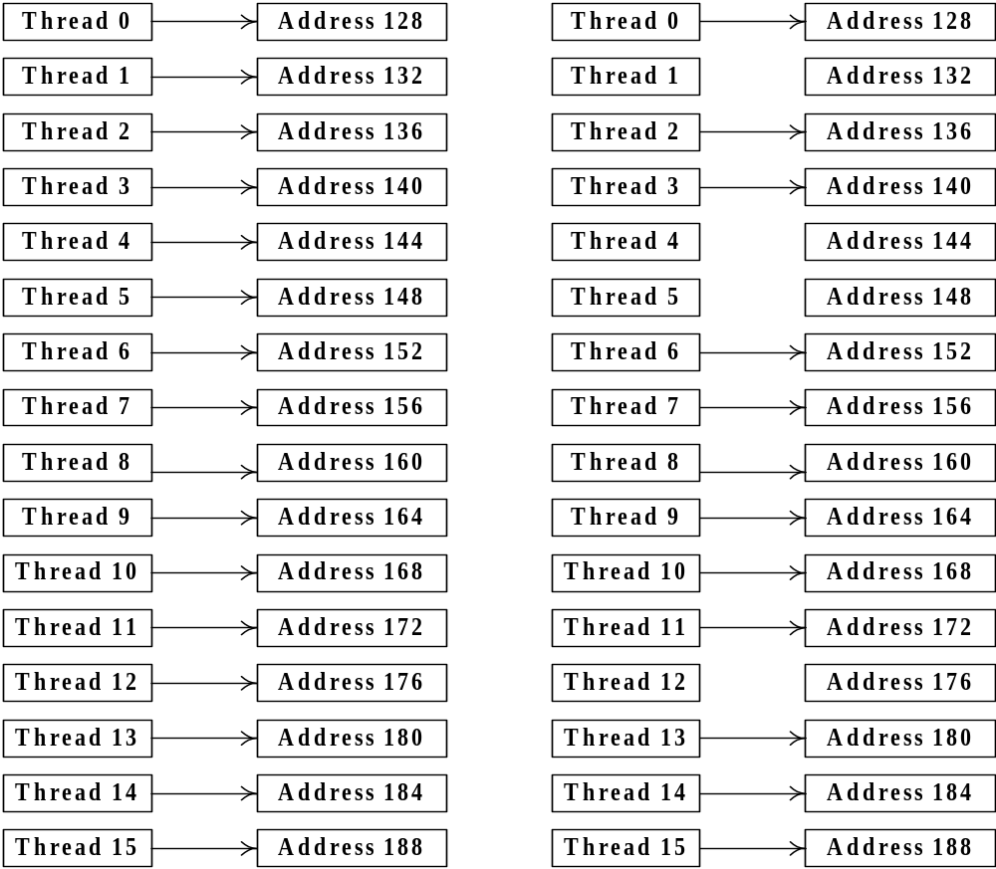
Объединение (coalescing) для GPU с CC 1.0/1.1
Coalescing

Slide 16
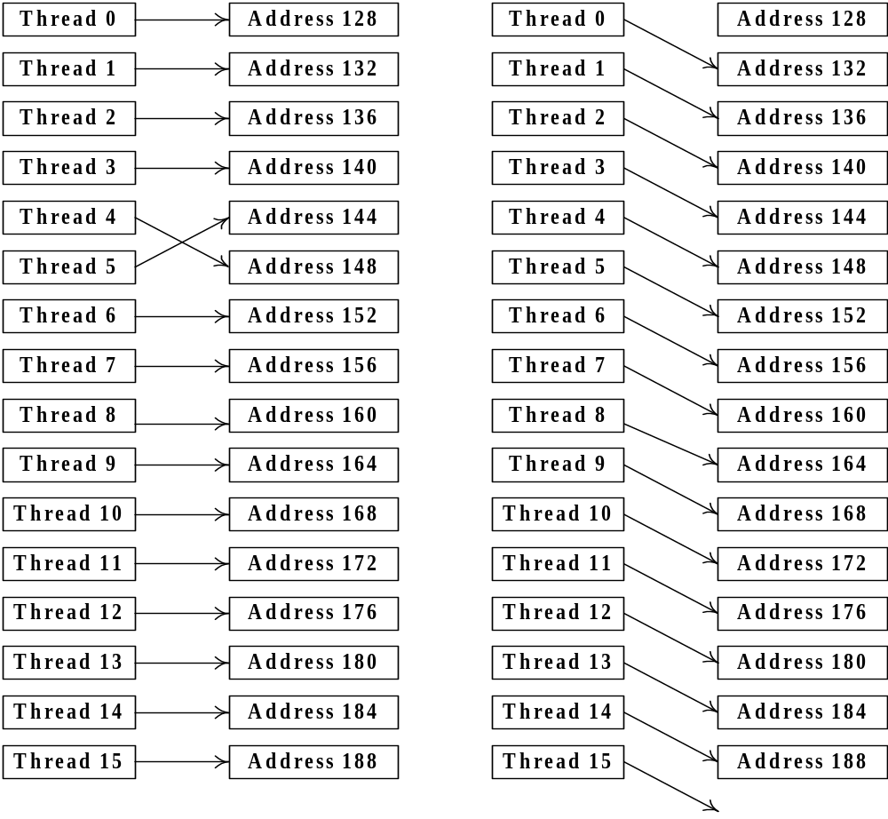
Объединение (coalescing) для GPU с CC 1.0/1.1
Not Coalescing

Slide 17
Объединение (coalescing) для GPU с CC 1.2/1.3
Нити обращаются к
  8-битовым словам, дающим один 32-байтовы сегмент
  16-битовым словам, дающим один 64-байтовый сегмент
  32-битовым словам, дающим один 128-байтовый сегмент
Получающийся сегмент выровнен по своему размеру

Slide 18
Объединение (coalescing)
Если хотя бы одно условие не выполнено
  1.0/1.1 – 16 отдельных транзаций
  1.2/1.3 – объединяет их в блоки (2,3,…) и для каждого блока проводится отдельная транзакция
Для 1.2/1.3 порядок в котором нити обращаются к словам внутри блока не имеет значения (в отличии от 1.0/1.1)

Slide 19
Объединение (coalescing)
Можно добиться заметного увеличения скорости работы с памятью
Лучше использовать не массив структур, а набор массивов отдельных компонент – это позволяет использовать coalescing

Slide 20
Использование отдельных массивов
struct vec3
{
float x, y, z;
};
vec3 * a;
float x = a [threadIdx.x].x;
float y = a [threadIdx.x].y;
float z = a [threadIdx.x].z;
Не можем использовать coalescing при чтении данных
float * ax, * ay, * az;
float x = ax [threadIdx];
float y = ay [threadIdx];
float z = az [threadIdx];
Поскольку нити одновременно обращаются к последовательно лежащим словам памяти, то будет происходить coalescing

Slide 21
Решение системы линейных алгебраических уравнений
Ax=f,
A – матрица размера N*N,
f – вектор размера N
Традиционные методы ориентированы на последовательное вычисление элементов и нам не подходят
Есть еще итеративные методы

Slide 22
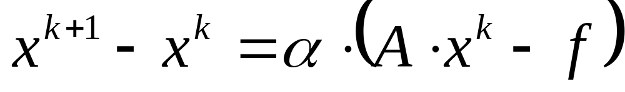
Итеративные методы
Эффективны когда
  Матрица А сильна разрежена
  Параллельные вычисления
В обоих случаях цена (по времени) одной итерации O(N)

Slide 23
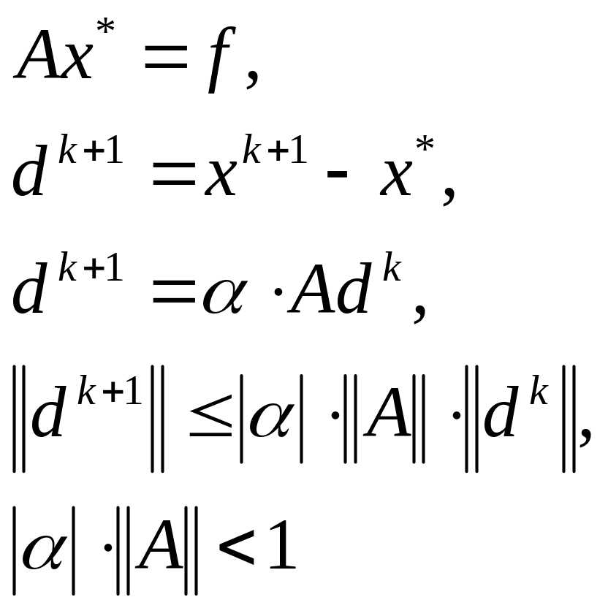
Сходимость
Если есть сходимость, то только к решению системы
Записав уравнения для погрешности получаем достаточное условие сходимости
За счет выбора достаточно малого значения параметра получаем сходимость

Slide 24
Код на CUDA
//
// one iteration
//
__global__ void kernel ( float * a, float * f, float alpha,
float * x0, float * x1, int n )
{
int idx = blockIdx.x * blockDim.x + threadId.x;
int ia = n * idx;
float sum = 0.0f;
for ( int I = 0; i < n; i++ )
sum += a [ia + I] * x0 [I];
x1 [idx] = x0 [idx] + alpha * (sum – f [idx] );
}

Slide 25
Ресуры нашего курса
CUDA.CS.MSU.SU
  Место для вопросов и дискуссий
  Место для материалов нашего курса
  Место для ваших статей!
    Если вы нашли какой-то интересный подход!
    Или исследовали производительность разных подходов и знаете, какой из них самый быстрый!
    Или знаете способы сделать работу с CUDA проще!
www.steps3d.narod.ru
www.nvidia.ru
Notes:
(Visual Assist настройка, CUDA VS 2005 Project Wizard)

Slide 26

Вопросы

